Slide 1
LOGO TV2 LOGO TV1
INTÉRPRETE LIBRAS
Orientação Técnica Atribuição Inicial de Aulas 2023
Novembro
2022

Slide 2
Diretoria de Ensino Região de Osasco Dirigente Regional William Ruotti Comissão de Atribuição de Aulas: Nilda Medines (CRH) Ari Guinther (ESE) Fabiana Peca (ESE) Maria de Fátima Francisco (ESE) Ricardo Romanetti (ESE)
LOGO TV2 LOGO TV1
INTÉRPRETE LIBRAS

Slide 3
Programas e Projetos da Pasta
LOGO TV2 LOGO TV1
INTÉRPRETE LIBRAS
I. Programas/Projetos em que não haverá recondução:
PROATEC; (exceção CIEBP, 1 por escola será reconduzido)
PAC;
PRR e Monitoria de Estudos - PME;
Ensino Colaborativo;
Programa presença;
CGPAE (PCAE).

Slide 4
Programas e Projetos da Pasta
LOGO TV2 LOGO TV1
INTÉRPRETE LIBRAS
II. Programas/Projetos em que haverá recondução:
Fundação Casa;
Prisional;
Centro de Estudos de Línguas - CEL;
Centros Estaduais de Educação para Jovens e Adultos - CEEJA;
Classe Hospitalar;
Atendimento Domiciliar;
POC
Sala de Leitura

Slide 5
LOGO TV2 LOGO TV1
INTÉRPRETE LIBRAS
Legislação Resolução Seduc 85, de 07 –
11 – 2022

Slide 6
Legislação – Resolução Seduc 85, de 07 – 11 – 2022
LOGO TV2 LOGO TV1
INTÉRPRETE LIBRAS
Classificação - A ordem de prioridade quanto à situação funcional para atribuição será mantida.
Docentes efetivos;
Docentes estáveis nos termos da Constituição Federal de 1988; 3.Docentes celetistas;
4.Docentes ocupantes de função-atividade; 5.Docentes contratados e candidatos à contratação.

Slide 7
Legislação – Resolução Seduc 85, de 07 – 11 – 2022
LOGO TV2 LOGO TV1
INTÉRPRETE LIBRAS
A classificação priorizará a maior jornada:
Integral ou ampliada - 32 aulas/40 horas;
Básica - 24 aulas/30 horas;
Completa - 20 aulas/25 horas;
Inicial - 19 aulas/24 horas;
Reduzida - 9 aulas/12 horas.

Slide 8
Legislação – Resolução Seduc 85, de 07 – 11 – 2022
LOGO TV2 LOGO TV1
INTÉRPRETE LIBRAS
Ou seja, dentro de cada faixa funcional haverá uma faixa por jornada, da maior para a menor.
Dentro da faixa funcional e da faixa por jornada, os docentes serão classificados de acordo com sua pontuação.
Para fins de classificação, a jornada considerada será a de OPÇÃO da inscrição para 2023.

Slide 9
Legislação – Resolução Seduc 85, de 07 – 11 – 2022
LOGO TV2 LOGO TV1
INTÉRPRETE LIBRAS
Os docentes e candidatos e candidatos à contratação poderão alterar sua opção de jornada na SED entre os dias:
efetivos, estáveis e contratados - 16 a 29/11
candidatos à contratação - 08 a 16/12

Slide 10
Legislação – Resolução Seduc 85, de 07 – 11 – 2022
LOGO TV2 LOGO TV1
INTÉRPRETE LIBRAS
A classificação também será gerada considerando a habilitação/qualificação dos docentes e candidatos à contratação, de acordo com as formações especificadas pela Indicação CEE 213, homologada pela Resolução Seduc, de 29-10-2021.

Slide 11
Legislação – Resolução Seduc 85, de 07–11– 2022
Habilitação/Qualificação – Indicação CEE 213/2021
A – Docentes com habilitação específica.
B – Docentes autorizados a lecionar:
Portadores de Curso Superior de Licenciatura na mesma área de sua formação, embora não sejam específicas do curso;
Estudantes de Licenciatura, com 160 horas na disciplina pretendida.
C – Docentes autorizados a lecionar
Portadores de Diploma de Curso Superior de Bacharelado com 160 horas na disciplina pretendida;
Portadores de Diploma de Curso Superior de Tecnologia com 160 horas na disciplina pretendida.
LOGO TV2 LOGO TV1
INTÉRPRETE LIBRAS

Slide 12
Legislação – Resolução Seduc 85, de 07–11– 2022
LOGO TV2 LOGO TV1
INTÉRPRETE LIBRAS
Os docentes que aderiram à LC 1.374/2022 serão atendidos na jornada de trabalho de adesão à nova carreira, na unidade escolar durante o processo de atribuição inicial, sendo vedada a complementação do atendimento em nível de Diretoria de Ensino.
O atendimento deverá ser realizado com aulas ou classes livres, sendo complementado com outros componentes curriculares e com projetos e programas da Pasta.

Slide 13
Legislação – Resolução Seduc 85, de 07–11– 2022
LOGO TV2 LOGO TV1
INTÉRPRETE LIBRAS
Caso a jornada de adesão seja inferior à de opção no momento da inscrição, o docente terá garantido o atendimento à jornada de adesão, sendo considerada ampliação a jornada de opção de inscrição.
Ou seja:
Docente aderiu à nova carreira com jornada completa;
No momento da inscrição optou por ampliada;
A constituição da jornada será feita de acordo com a opção realizada no momento da adesão (completa), considerando a ampliada como ampliação de jornada, para fins de atendimento.

Slide 14
Legislação – Resolução Seduc 85, de 07–11– 2022
LOGO TV2 LOGO TV1
INTÉRPRETE LIBRAS
No caso de inexistência de aulas ou classes na unidade escolar, para o atendimento da jornada de trabalho de opção, o docente deverá ser atendido na carga horária do ano letivo anterior ao processo inicial de referência e, se necessário, completar a referida constituição em nível de Diretoria de Ensino, sendo considerado parcialmente atendido na jornada de opção.

Slide 15
Legislação – Resolução Seduc 85, de 07–11–2022
LOGO TV2 LOGO TV1
INTÉRPRETE LIBRAS
IMPORTANTE!
O docente não poderá declinar da ampliação de jornada, devendo ser atendido no processo inicial e ao longo do ano, em nível de UE.

Slide 16
Legislação – Resolução Seduc 85, de 07–11–2022
LOGO TV2 LOGO TV1
INTÉRPRETE LIBRAS
Os docentes não efetivos serão atendidos de acordo com a jornada (LC 1.374/2022) ou pela carga horária de opção (LC 836/1997).
Os docentes não efetivos, regidos pela LC 1.374/2022 ou pela LC 836/1997 que optarem por transferência de Diretoria de Ensino deverão participar da atribuição na unidade de origem. A mudança somente será concretizada mediante a efetiva atribuição, na Diretoria de Ensino indicada, em quantidade correspondente à opção de jornada/carga horária de opção.

Slide 17
Legislação – Resolução Seduc 85, de 07–11– 2022
LOGO TV2 LOGO TV1
INTÉRPRETE LIBRAS
Docentes afastados, designados, nomeados em comissão terão classes e/ou aulas atribuídas no processo de atribuição inicial, liberando essas classes e/ou aulas em substituição, enquanto perdurar o afastamento, designação ou nomeação em comissão.

Slide 18
Legislação – Resolução Seduc 85, de 07–11–2022
LOGO TV2 LOGO TV1
INTÉRPRETE LIBRAS
Art.4º- Vedação de atribuição de aulas aos seguintes afastamentos:
- readaptados:
- conveniados na Parceria Educacional Estado- Município;
- designados no Programa Ensino Integral (PEI);
- Afastados pelo Artigo 202 que declararam a continuidade no afastamento;
- Afastados nos termos do Parágrafo 22 do artigo 126 da C.; (noventa dias)
- Afastados nos termos do Artigo 70 da Lei 10.261/68; ( preso ou condenado)

Slide 19
Legislação – Resolução Seduc 85, de 07–11– 2022
LOGO TV2 LOGO TV1
INTÉRPRETE LIBRAS
- Afastados para exercer atividades burocráticas até decisão final do P.A.D. ( Artigo 266 da Lei 10261/68)
- Afastados pela L. C. 1256 /2015 ( Estágio Probatório);
Não se encontrar em exercício, no mínimo (1 ano) em processo de inassiduidade há um ano , com instauração de P.A.D. desde que não compareça no processo de atribuição de aulas.
*Docente com aulas atribuídas em 2023, que venha a ser designado terá suas aulas declaradas “livres”, exceto em período fechado que serão atribuídas como “substituição”.

Slide 20
Legislação – Resolução Seduc 85, de 07–11– 2022
LOGO TV2 LOGO TV1
INTÉRPRETE LIBRAS
Houve a inclusão de uma nova Fase na Etapa 1 de Atribuição, conforme segue:
Etapa I - Fase 5: Etapa para constituição/composição da carga horária dos docentes não efetivos - nível DE.
Etapa I - Fase 6: Etapa para transferência de DE para os docentes não efetivos que optaram por esta movimentação na inscrição.

Slide 21
Legislação – Resolução Seduc 85, de 07–11–2022
LOGO TV2 LOGO TV1
INTÉRPRETE LIBRAS
A atribuição aos docentes contratados será realizada de acordo com a opção realizada no momento da inscrição:
20 aulas - 25 horas semanais;
32 aulas - 40 horas semanais.

Slide 22
Legislação – Resolução Seduc 85, de 07–11–2022
LOGO TV2 LOGO TV1
INTÉRPRETE LIBRAS
Docentes com contratos celebrados em 2018 e 2019 participam do processo de atribuição inicial de classes e aulas para 2023, ficando com as classes e/ou aulas garantidas para 2023 e após o cumprimento da quarentena abrem um novo contrato.
Concorrerão com a pontuação atualizada através do BT 2023, e as aulas permanecerão em reserva até a abertura do novo contrato.

Slide 23
Sistema
LOGO TV2 LOGO TV1
INTÉRPRETE LIBRAS

Slide 24
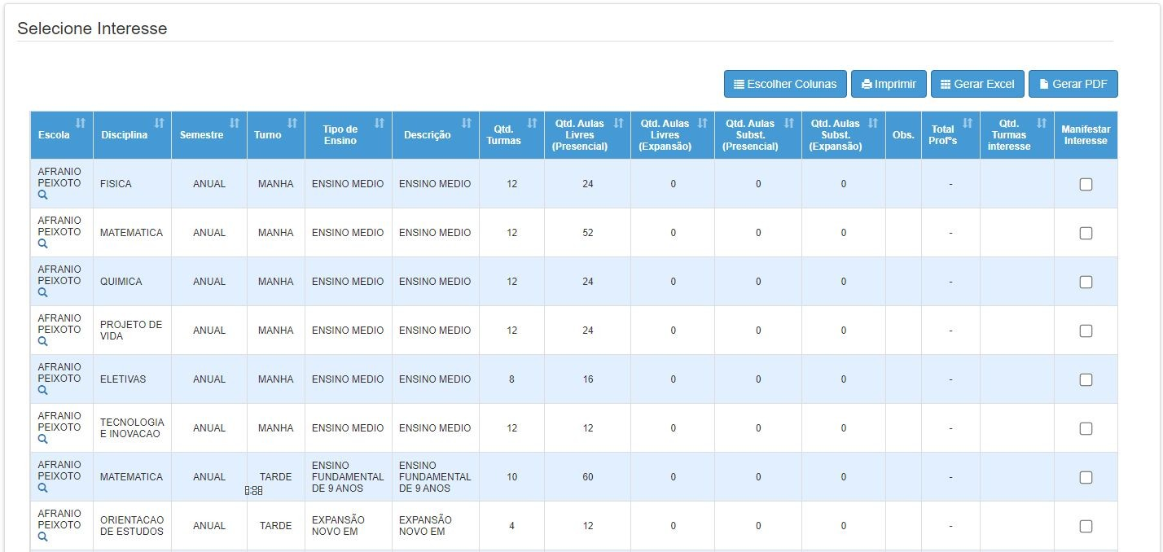
Sistema
LOGO TV2 LOGO TV1
INTÉRPRETE LIBRAS
Tela de Manifestação de Interesse (Docentes e Candidatos à Contratação)

Slide 25
Sistema
LOGO TV2 LOGO TV1
INTÉRPRETE LIBRAS
Tela de Atribuição de Aulas - em nível de UE e DE

Slide 26
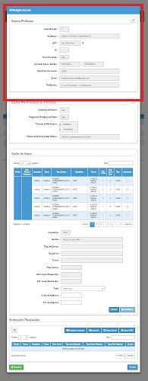
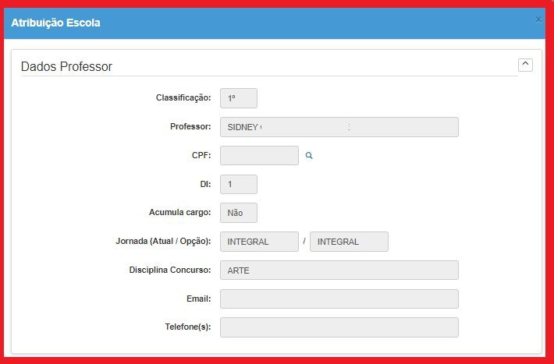
Sistema
LOGO TV2 LOGO TV1
INTÉRPRETE LIBRAS
Tela de Atribuição de Aulas - em nível de UE e DE

Slide 27
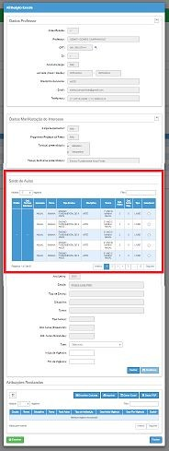
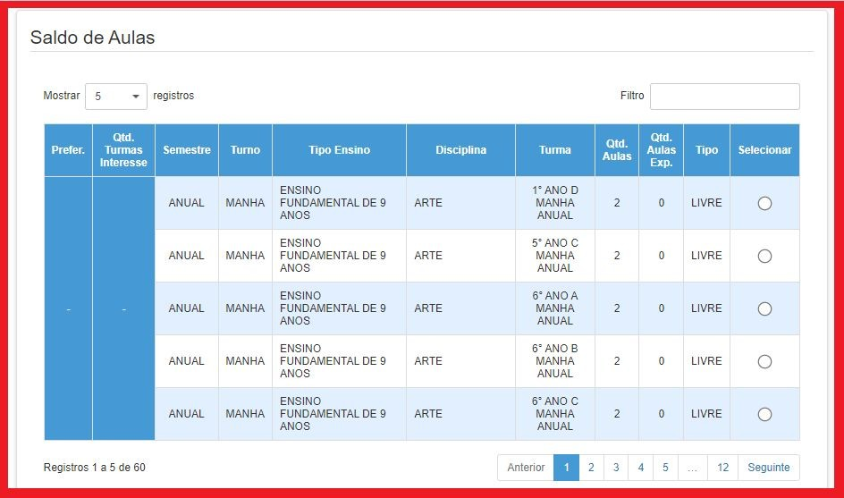
Sistema
LOGO TV2 LOGO TV1
INTÉRPRETE LIBRAS
Tela de Atribuição de Aulas - em nível de UE e DE

Slide 28
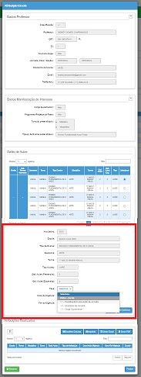
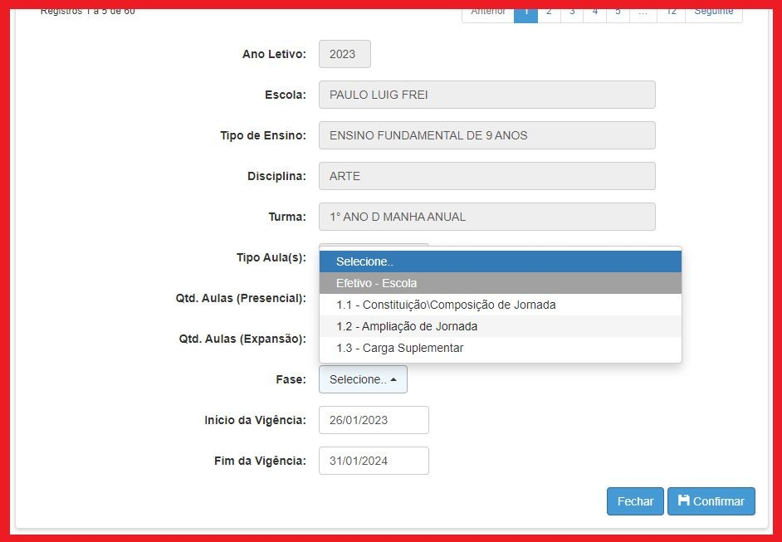
Sistema
LOGO TV2 LOGO TV1
INTÉRPRETE LIBRAS
Tela de Atribuição de Aulas - em nível de UE e DE

Slide 29
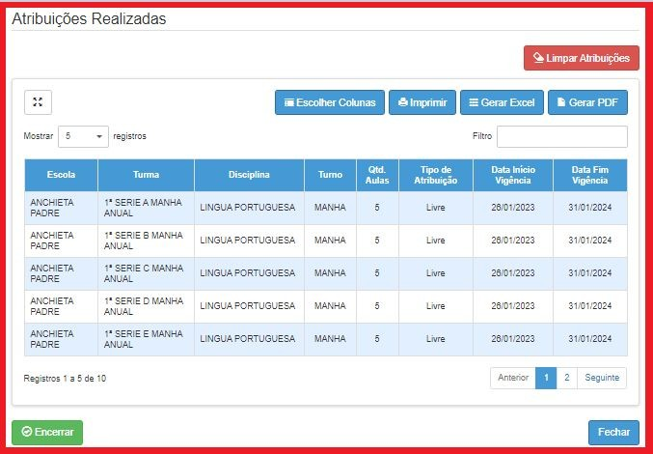
Sistema
LOGO TV2 LOGO TV1
INTÉRPRETE LIBRAS
Tela de Atribuição de Aulas - em nível de UE e DE

Slide 30
LOGO TV2 LOGO TV1
INTÉRPRETE LIBRAS
Ponto de Atenção!
Docentes titulares de cargo e não efetivos, que não manifestarem interesse dentro do período previsto em Portaria a ser publicada pela CGRH, deverão ter aulas atribuídas compulsoriamente pelas unidades escolares e/ou Diretorias de Ensino, a depender da Etapa/Fase do processo, para atendimento da jornada do titular de cargo e da jornada/carga horária dos não efetivos.

Slide 31
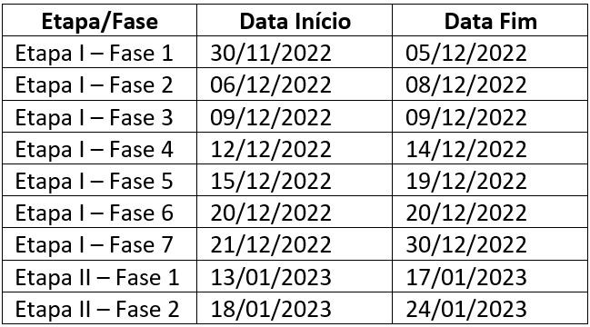
Cronograma previsto para Atribuição Inicial de Aulas - 2023
LOGO TV2 LOGO TV1
INTÉRPRETE LIBRAS
ETAPAS I e II

